Slide 1
11
컬렉션 프레임 워크
제네릭 프로그래밍

Slide 2
01 제네릭(Generic) 프로그래밍
11

Slide 3
제네릭 프로그래밍이란 변수의 선언이나 메서드의 매개변수를 하나의 참조 자료형이 아닌 여러 자료형을 변환 될 수 있도록 프로그래밍 하는 방식 실제 사용되는 참조 자료형으로의 변환은 컴파일러가 검증하므로 안정적인 프로그래밍 방식
11
컬렉션 프레임워크

Slide 4
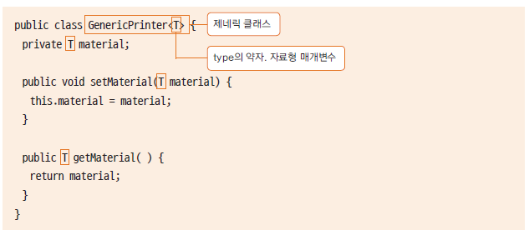
자료형 매개 변수 T 여러 참조 자료형으로 대체 될 수 있는 부분을 하나의 문자로 표현 type의 의미로 T 사용
11
컬렉션 프레임워크

Slide 5
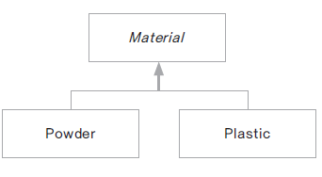
<T extends 클래스> T 대신에 사용될 자료형을 제한하기 위해 사용 Material에 정의 된 메서드를 공유할 수 있음
11
컬렉션 프레임워크

Slide 6
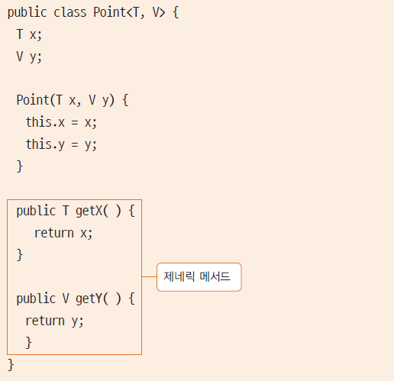
자료형 매개 변수가 두 개 이상일 때
11
컬렉션 프레임워크

Slide 7
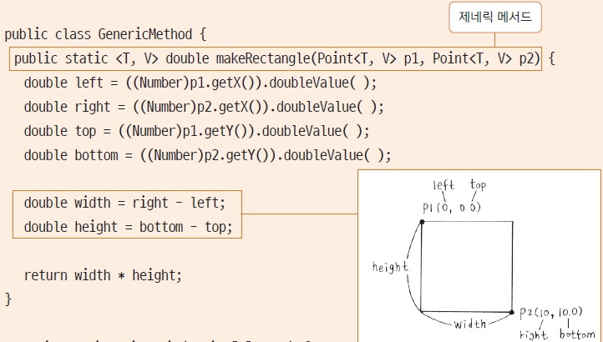
제네릭 메서드 메서드의 매개 변수를 자료형 매개 변수로 사용하는 메서드
11
컬렉션 프레임워크

Slide 8
제네릭 메서드 메서드 내에서의 자료형 매개 변수는 메서드 내에서만 유효 함 ( 지역 변수와 같은 개념) class Shape<T>{ public static <T, V> double makeRectangle(Point<T, V> p1, Point<T, V> p2){ ……. } } Shape 의 T 와 makeRectangle 의 T는 전혀 다른 의미
11
컬렉션 프레임워크

